Slide 1

OAuth
Chapter 22

Slide 2
OAuth
我們可以依靠另一方（如 Facebook）來驗證某人的真實性，而不是使用密碼。大多數網站讓用戶在本地身份驗證（local authentication）或使用其他服務之間進行選擇。我們可以使用OAuth以幫助新舊用戶簡化註冊/登錄過程。假設用戶已經在瀏覽器中登入 Facebook，則用戶只需單擊一個按鈕即可登入我們的網站，而不需要填寫個人資料表格或是註冊新的密碼。
大多數網站都會使用OAuth來提高轉化率，即訪問網站者中的註冊百分比。若用戶覺得註冊帳戶非常容易，更多的用戶會傾向註冊帳戶。每個帳戶都有電子郵件地址，網站也就可以開始通過電子郵件向用戶進行營銷。

Slide 3
OAuth
OAuth 2.0 是一種安全協議，協議規範能讓第三方應用程式以有限的權限，透過構建資源擁有者與網路伺服器間的許可交互機制，讓第三方應用程式代表資源擁有者訪問伺服器。OAuth常見名詞：
Resource Owner – 資源擁有者，即網頁的使用者。資源是指網頁使用者的個人資料與授權。
Client – 客戶端，指的是第三方應用程式網站本身。
Authorization Server – 授權伺服器，指的是Google, Facebook等大型系統，也就是給予授權的伺服器。
Resource Server – 資源伺服器，指的是Google, Facebook等大型系統中，存放資源擁有者的被保護資訊的位置。

Slide 4
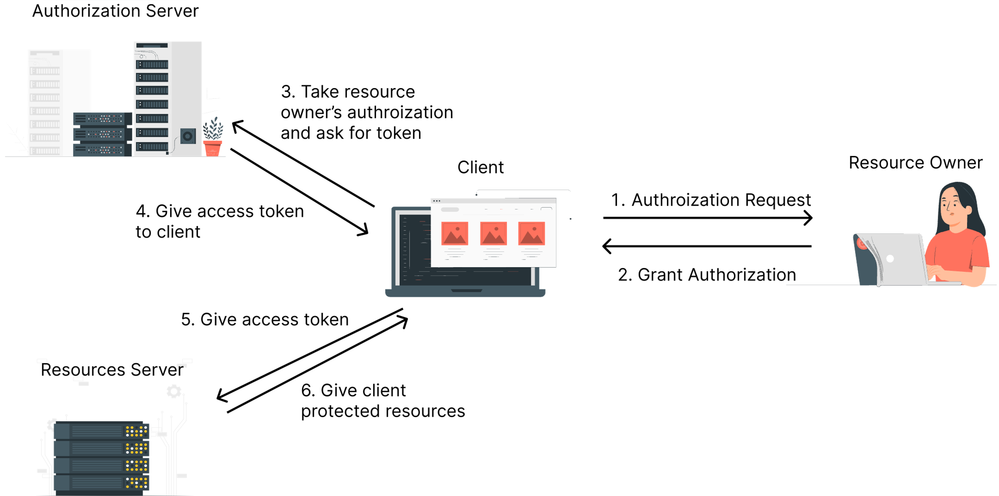

Slide 5
OAuth 2.0 詳細流程
Site A 到 Site B 註冊自己，並且從 Site B 拿到 Secret 以及一個 ID。
當使用者X告訴Site A去存取X在Site B上的資料，使用者X會被透過Site A的 ID 送到Site B，並且告訴Site B說自己同意Site A 來獲取自己存在這裡的資訊。
Site B 接下來會把使用者X導回到 Site A，並且附加上一個Authorization Code 。
Site A 接下來把Authorization Code以及在Site B註冊時得到的 secret 送到 Site B。
Site B 確認了Site A 給的 secret，確認沒有其他網站冒充 Site A，並且透過 Authorization Code 確認使用者X確實給了 Site A授權來存取使用者X的資訊，於是 Site B 將security token寄給 Site A。
Site A 接下來拿者 security token 到 Site B 去取得所需資料。

Slide 6
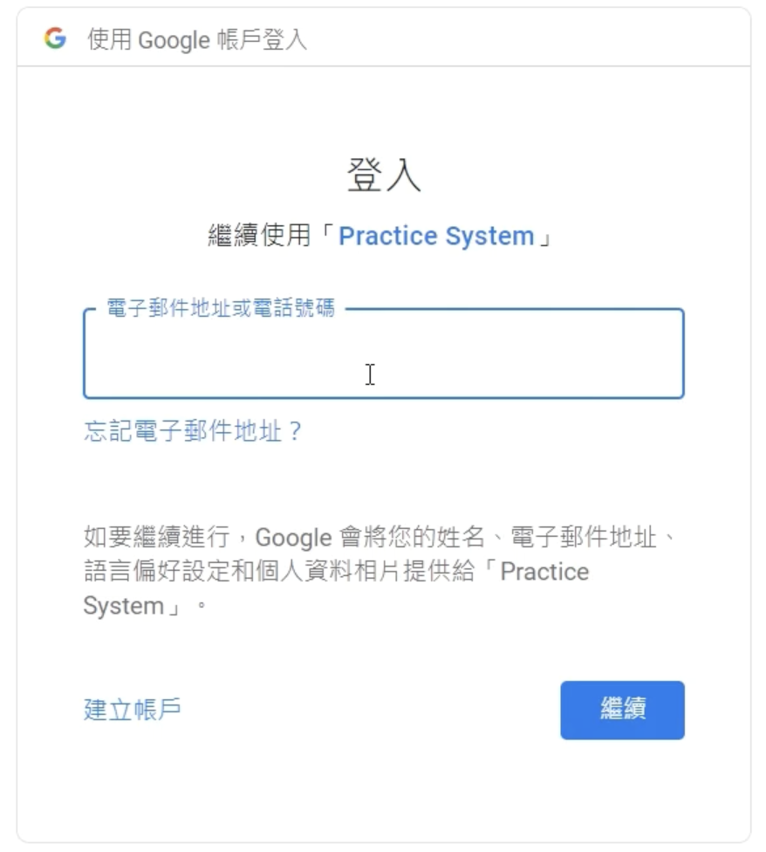
OAuth 詳細流程
架設Client叫做Spencer Cool Website，網址是www.spencercool.com。Client需要先到Google註冊自己，表明自己會使用Google OAuth，而Google會給Spencer Cool Website兩組英數字碼：client_id以及secret。也需要設定redirect URL，是Google驗證使用者完成後，需要將使用者導向到Spencer Cool Website的地方。
Spencer Cool Website需要製作一個anchor tag， 連結到 /auth/google。網頁使用者點擊連結，就會被送到Google登入頁面。(見右圖)

Slide 7
OAuth 詳細流程
網頁使用者登入 Google 後，Google會在Authorization Server內部製作一組code，這組code專屬於Spencer Cool Website以及目前的使用者。如果目前的使用者叫做Wilson，我們可以先用”Spencer-Wilson code”來代表這種Authorization Server製作的code。
Spencer Cool Website先把secret連同”Spencer-Wilson code”帶到Authorization Server取得token。
取得token後， Spencer Cool Website用token向Google Resource Server取得使用者資訊。

Slide 8
OAuth 詳細流程
由於認證成功，Google Server會用HTTP status code 302把網頁使用者重新導向到https://www.spencer.com/auth/google/redirect?code=________ 這個網址。其中的code會是Spencer-Wilson code。/auth/google/redirect這個route是由Spencer Cool Website後端來處理的。
Spencer Cool Website可以在/auth/google/redirect這個route中，先確認了使用者已經被驗證了(可以用passport.authenticate(‘google’))，再將使用者導向profile頁面，此頁面顯示使用者存在Google的基本資訊，但頁面是由Spencer cool website 所提供的。對網頁使用者來說，步驟2到6都是不可見的。

Slide 9
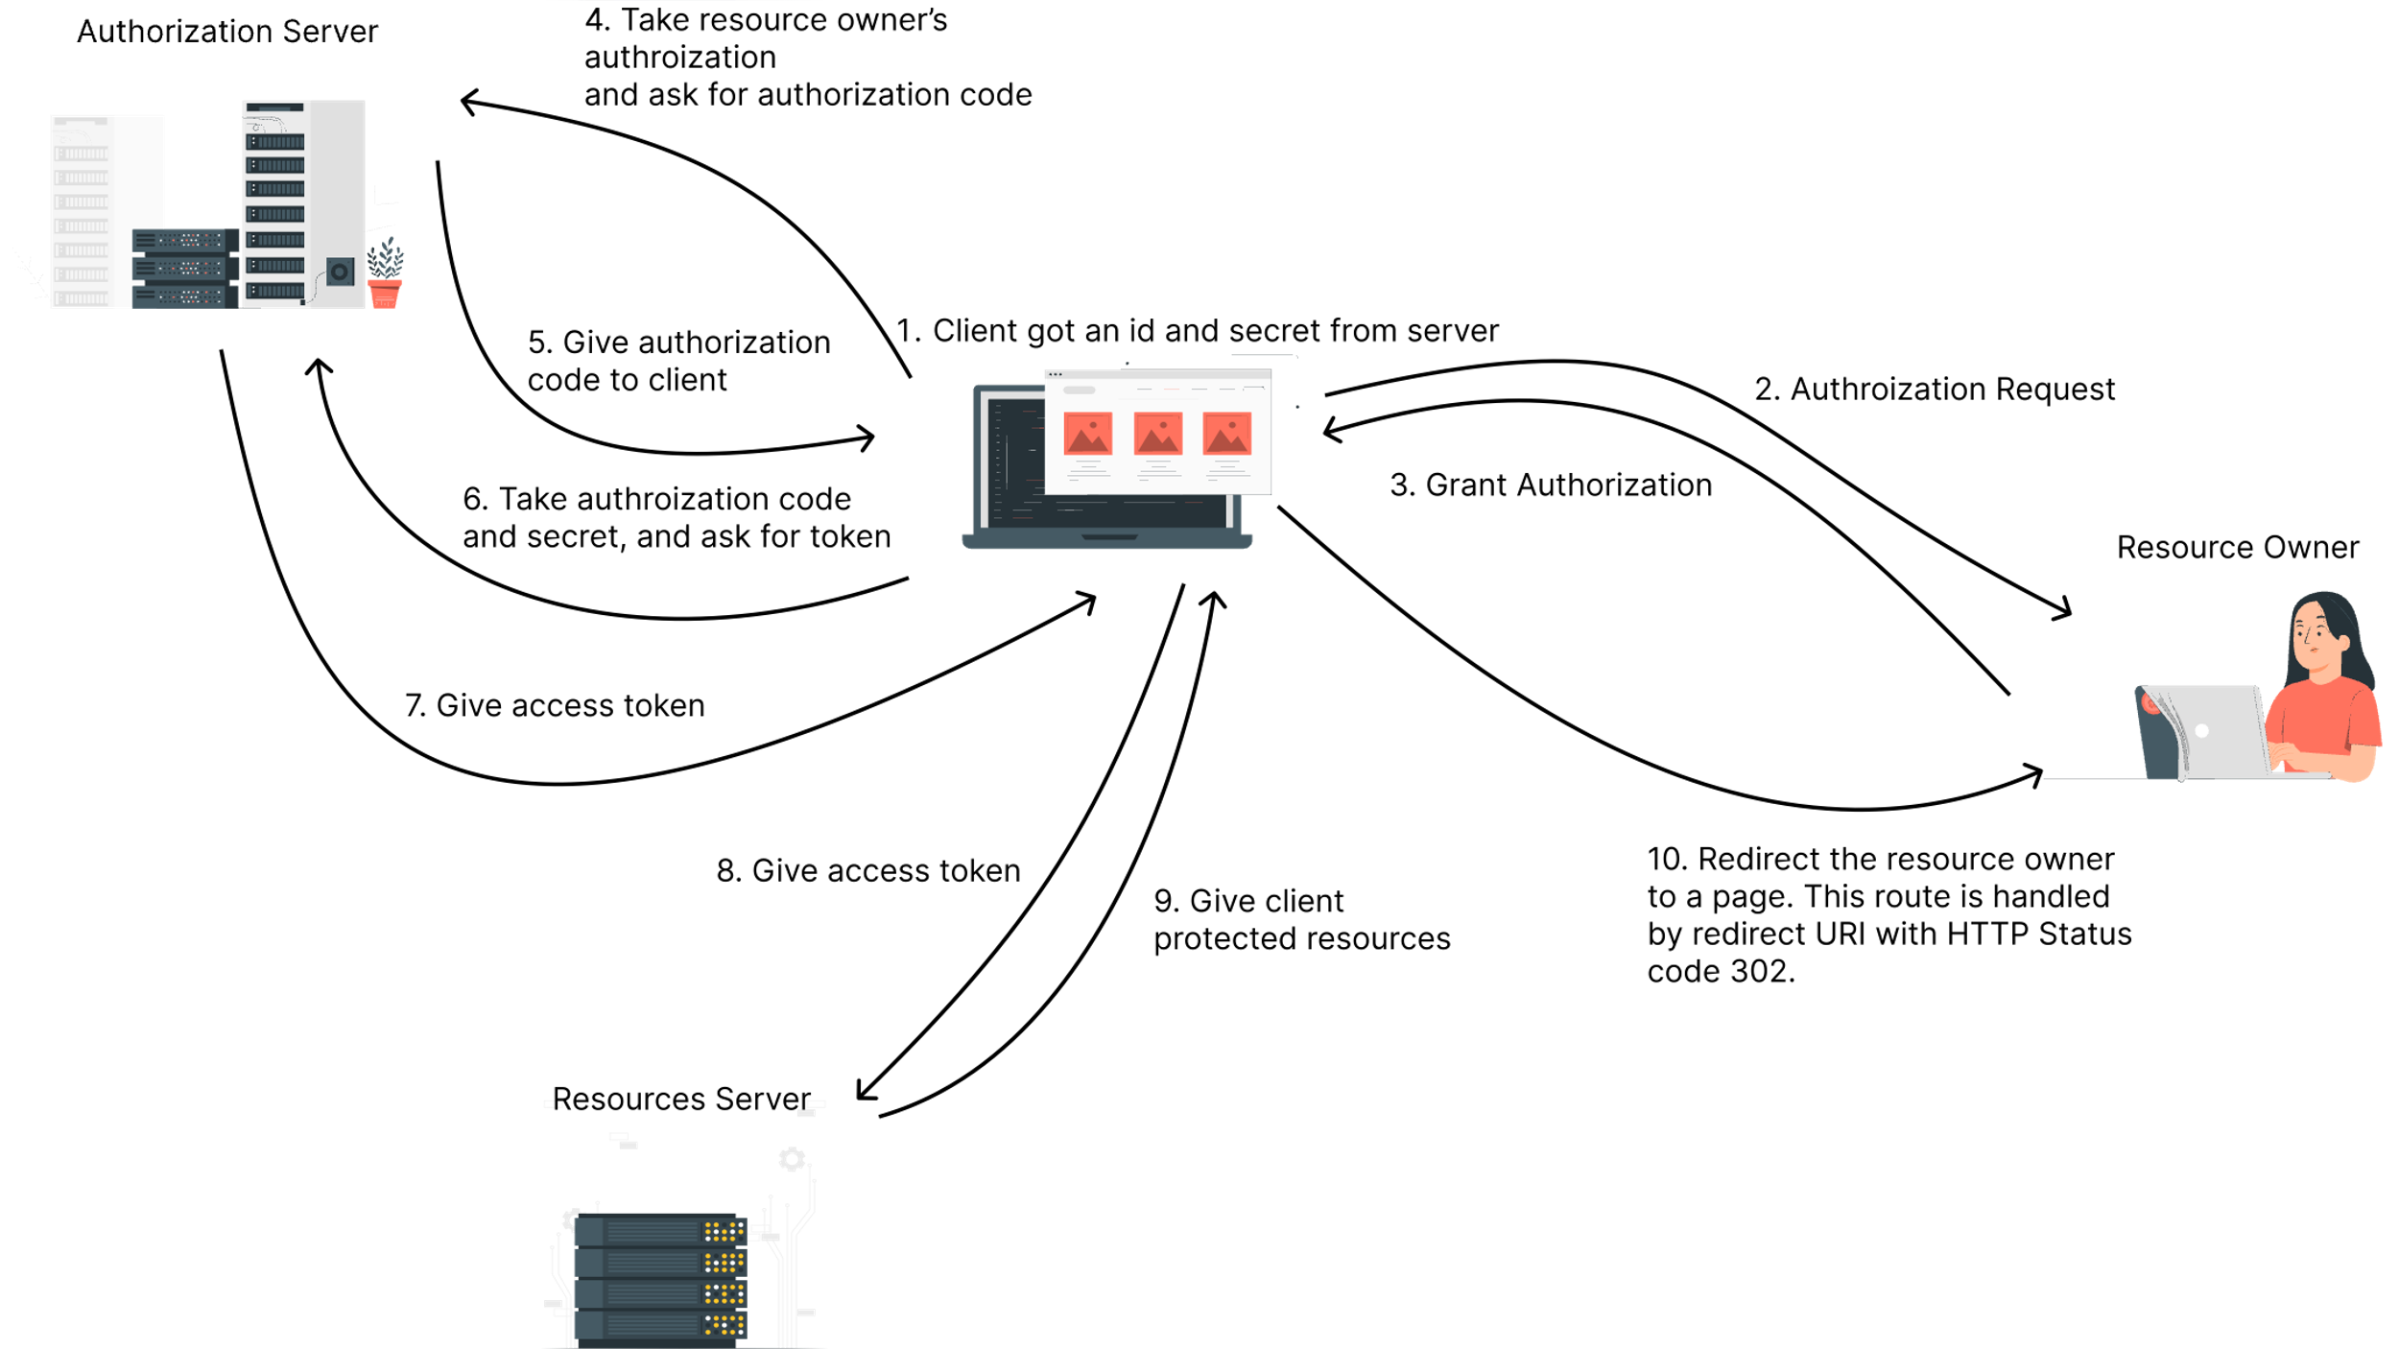

Slide 10
Passport 套件
Passport.js 是適用於 Node.js 中，用來做身份驗證的middleware。使用Passport.js，我們可以將OAuth身份驗證的功能輕鬆集成到任何基於 Node 和 Express 的應用程序中。
Passport 庫提供了 500 多種身份驗證機制，包括本地身份驗證、Google、Facebook、Twitter、 GitHub 、LinkedIn、 Instagram 登入等等功能。

Slide 11
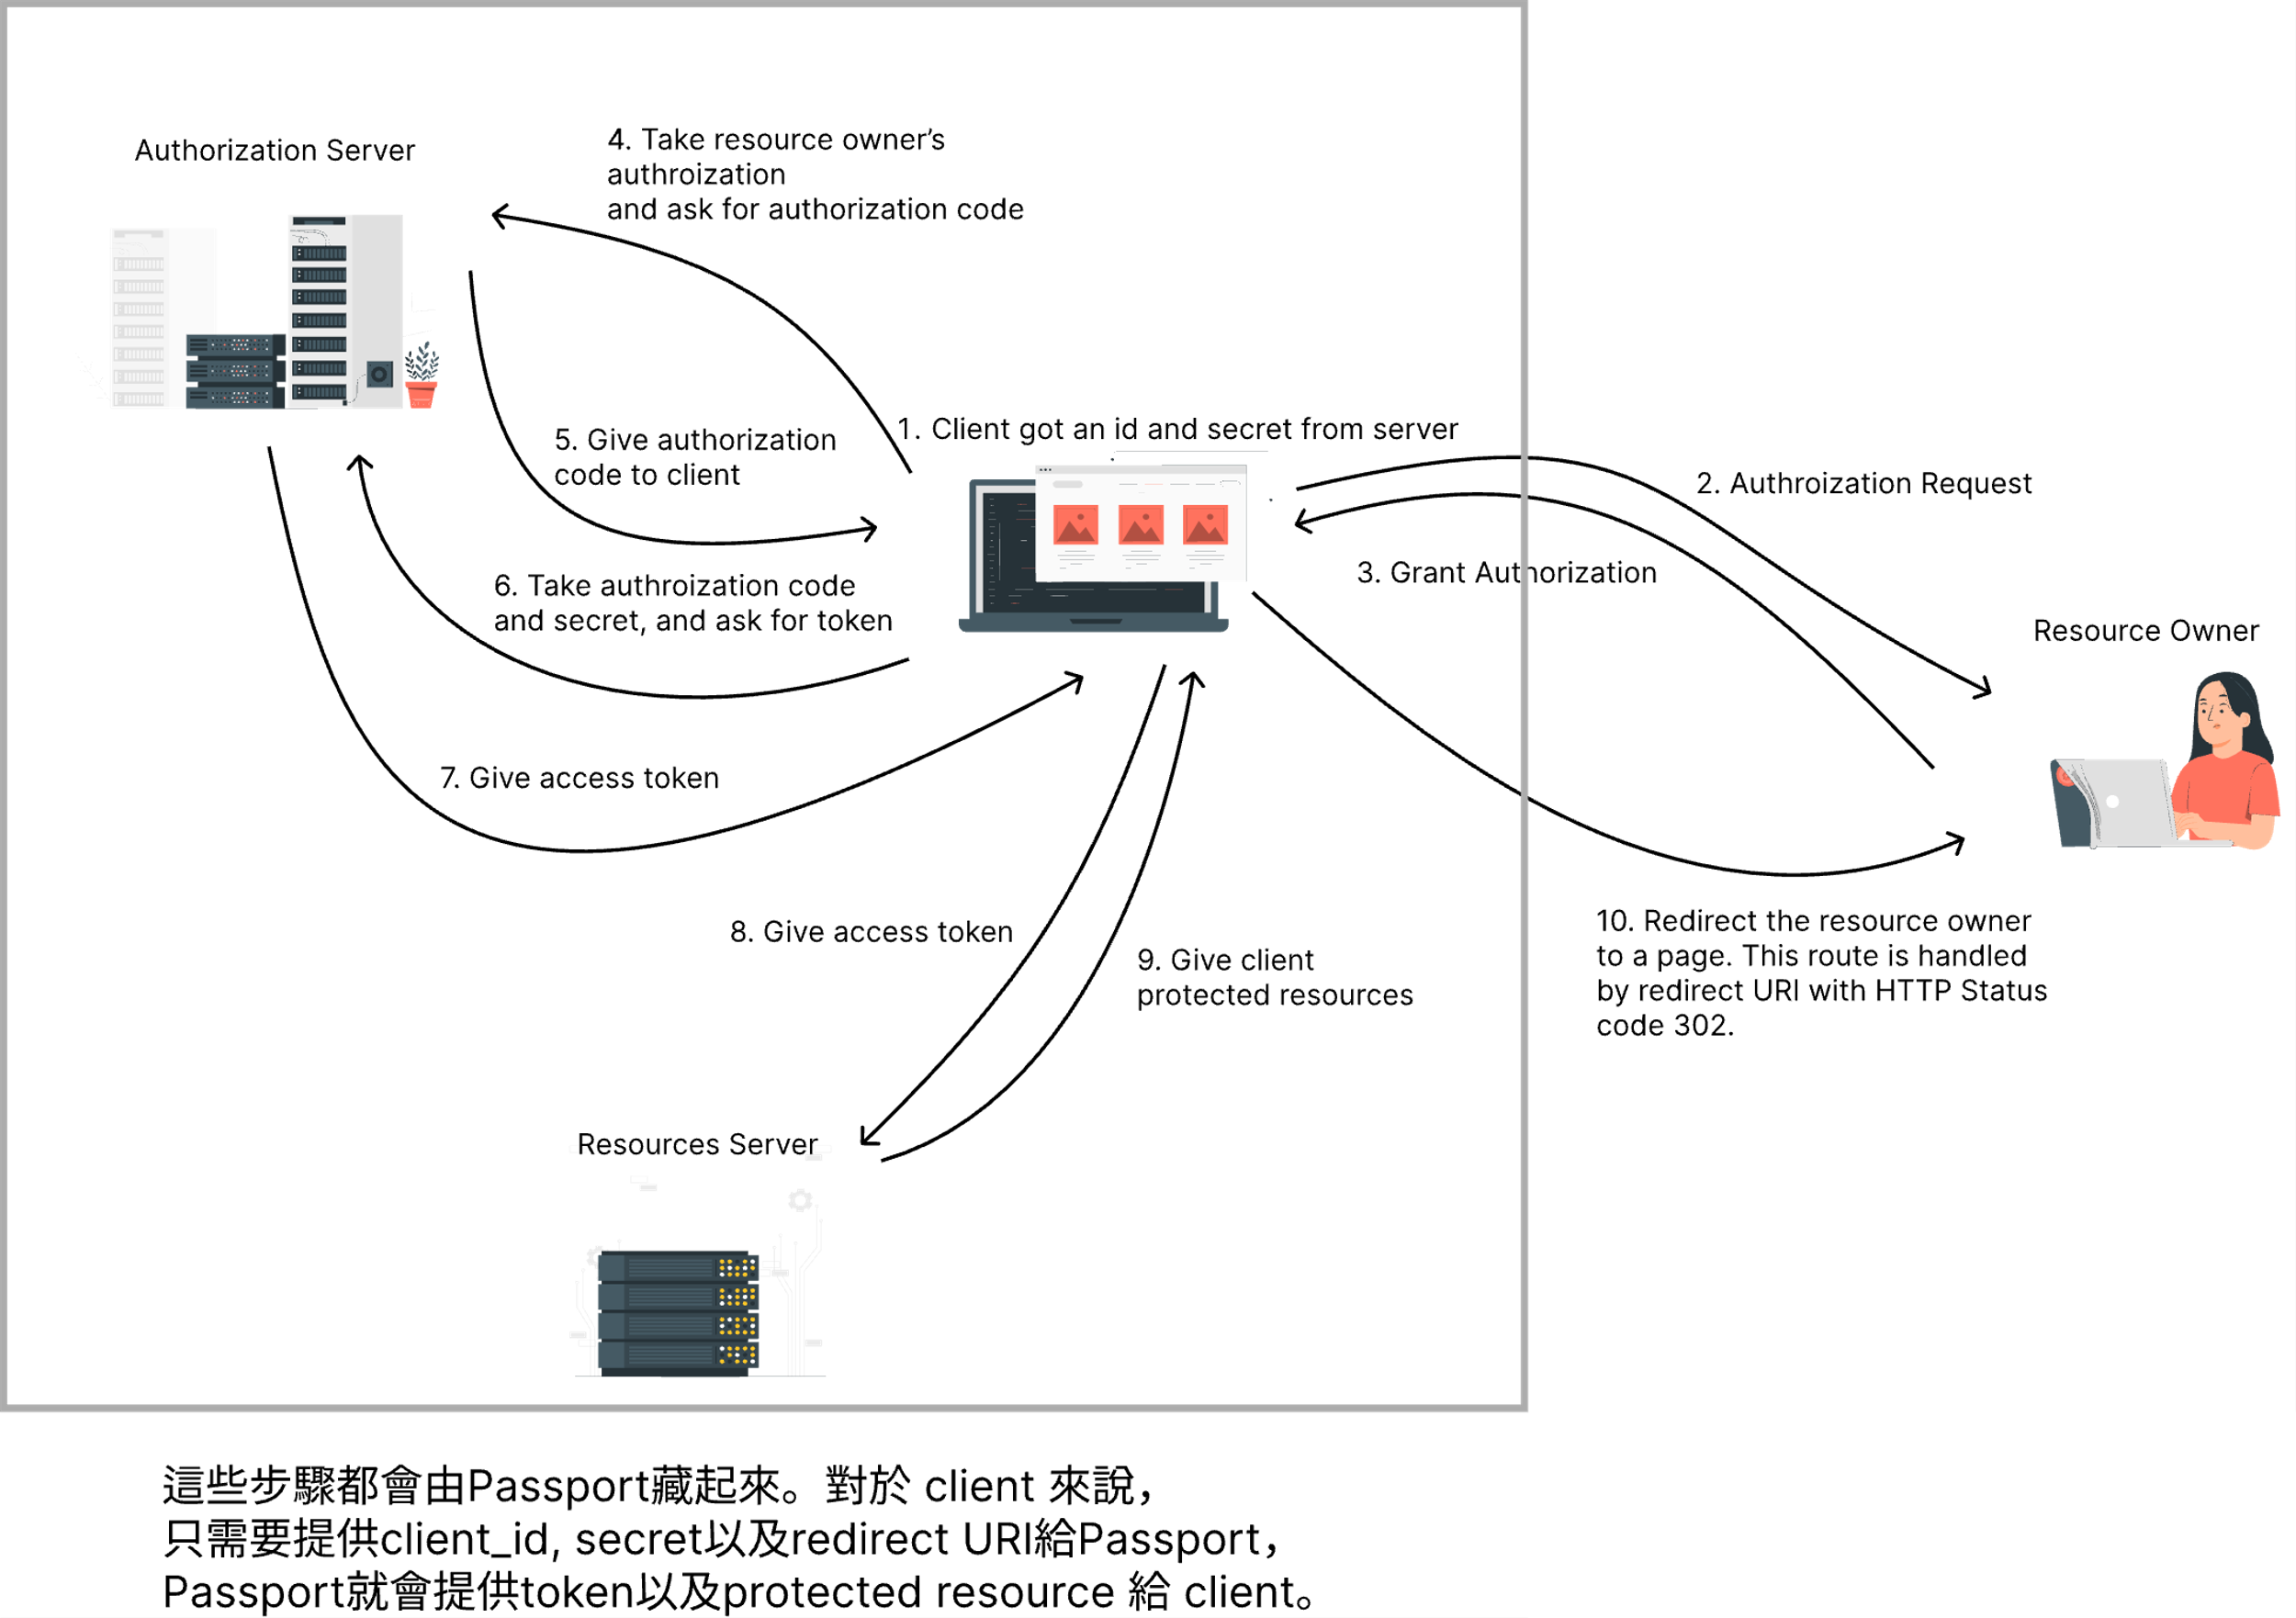

Slide 12
Passport套件語法
因為Passport把所有跟OAuth有關的步驟都自動完成了，所以我們的程式碼是從獲得token與resource owner的資料後，以及redirect的部分開始撰寫。(內部的步驟有點繁瑣且複雜，需要一些耐心。)

Slide 13
Passport套件語法
先設定Google Strategy的登入方式。 Google Strategy需要兩個parameter，第一個parameter是一個物件，內部含有client id, client secret以及一個callback URL。第二個parameter是一個function。
用戶端在Google登入頁面按下登入後，Passport會自動完成Oauth的步驟，取得用戶的資料。取得用戶的資料後，Passport會自動調用Google Strategy第二個parameter內部的function。此function的參數為accessToken, refreshToken, profile, done。其中，profile代表Passport從Google取得的用戶資料。
我們可以在此function內部判斷，若此用戶為第一次登入系統，則將從Google取得的用戶資料存入我們系統的資料庫內。

Slide 14
Passport套件語法
在此function的第四個參數done是一個function。我們可以將使用者資訊放入done的第二個參數內，並且執行done()。
在程式開發當中，Serialization是指，將數據(或是物件)傳輸或儲存之前，將其轉換為bytes的過程。Deserialization則是指將bytes轉換回到物件。
Passport將這部分的實作留給開發者自己決定怎麼實踐Serialization與Deserialization的功能。傳統上來說， Serialization的做法，是簡單的將用戶端的id存入session。而Deserialization的做法是將session內部的id拿去資料庫查看資料，將id所指向的資料取回。

Slide 15
Passport套件語法
在Passport當中，serialization與deserialization的功能名稱叫做serializeUser與deserializeUser。我們實作這兩個功能之前，需要先使用express-session這個套件的功能，幫session做簽名等功能。
以上的功能都設定好後，在Google Strategy內部的第二個參數的function所使用的第四個參數done被我們執行時，Passport會透過express-session套件去自動執行passport.serializeUser()。 serializeUser()參數為user與done。user會被自動帶入Google Strategy的done的第二個參數。 passport.serializeUser()也會自動帶入以下的兩個功能(當內部的done()被執行時)：
內部的done()執行時，將參數的值放入session內部，並且在用戶端設置cookie。
設定req.isAuthenticated()為true。

Slide 16
Passport套件語法
serializeUser完成後，Passport會執行callback URL的route。進入此route之後，Passport會執行deserializeUser()。
Passport 在deserializeUser()額外附加的一個功能，就是當deserializeUser()內部的done()被執行時，第二個參數會被設定在req.user內部。為何Passport會如此設計？這是因為，從使用者登入後，我們目前只有執行過serializeUser，也就是將使用者的登入資訊存入session內部。但使用者或許曾經登入過系統，是個舊用戶，以前曾在系統內有存過其他資料。我們讓使用者開始使用網站之前，最好可以把這些資料放在一個方便存取的地方。這就是為Passport 會提供「deserializeUser()內部自動設定req.user的值是done()的第二個參數的值」這個功能了。

Slide 17
Passport套件語法
最後，callback URL內部會將使用者導向到網頁的其他地方。在這些route內部，我們就可以使用req.user這個屬性來客製化網頁的內容了。
以下幾個為Passport內建的methods：
req.logout() – 登出使用者。Passport會自動刪除session。
req.isAuthenticated() – 給定boolean的值，代表使用者是否被認證過。

Slide 18
整體流程
使用者按下透過Google登入後，會進入Google Strategy的callback function。
在callback function內部，我們可以決定是否儲存使用者資訊。執行done()後，連接到第三步驟。
serializeUser()被執行。
被導向到在Google設定的callback URL，也就是 /auth/google/redirect。
deserializeUser()被執行。req.user被設定成資料庫內的使用者資訊。
/auth/google/redirect內部導向使用者到/profile頁面。在/profile中，req.user是deserializeUser()被執行的結果。

